Slide 1
파이썬 & NumPy 튜토리얼

Slide 2
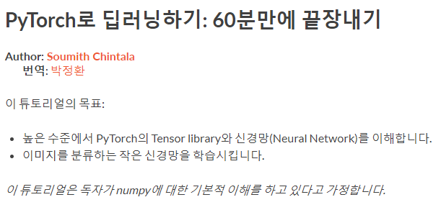
Pytorch 튜토리얼

Slide 3
Python – 기본 자료형
다른 프로그래밍 언어들 처럼 정수, 실수, 불리언, 문자열 같은 기본 자료형을 갖고 있으며 형태 역시 유사하다.
단, 파이썬에는 증감 다항연산자 (++, --)가 없다.

Slide 4
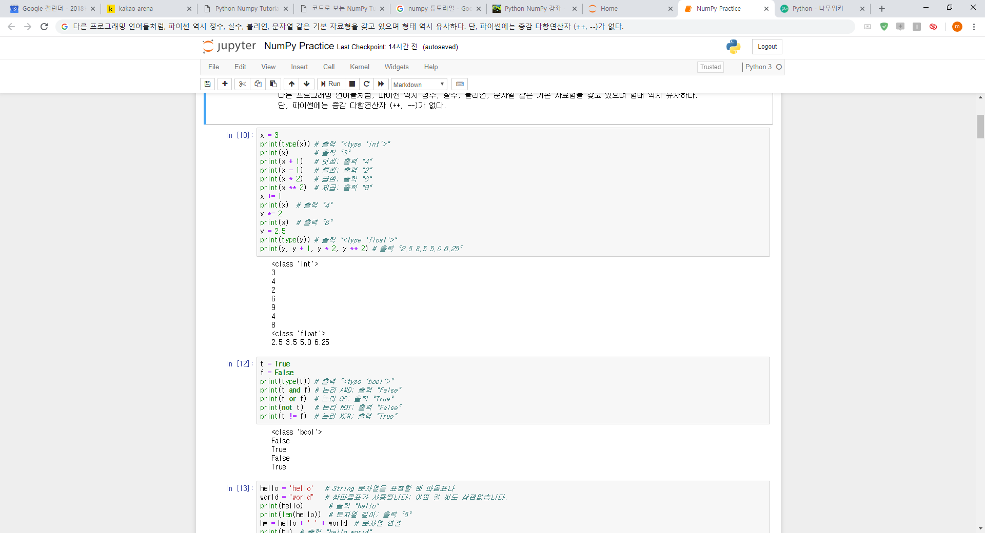
Python – 기본 자료형

Slide 5
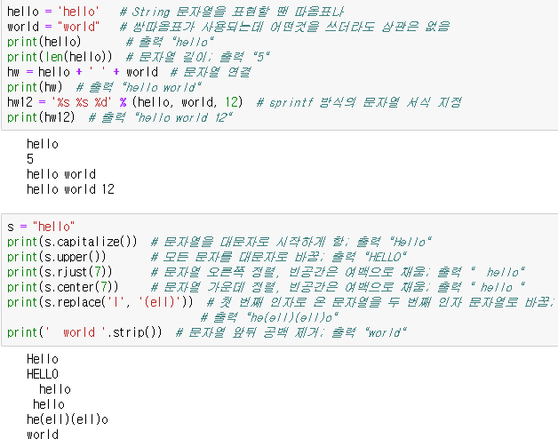
Python – 기본 자료형

Slide 6
Python – 컨테이너
파이썬에는 다음과 같은 컨테이너 타입이 구현되어 있다.
List
Dictionary (Associative array or Hash)
Set
Tuple

Slide 7
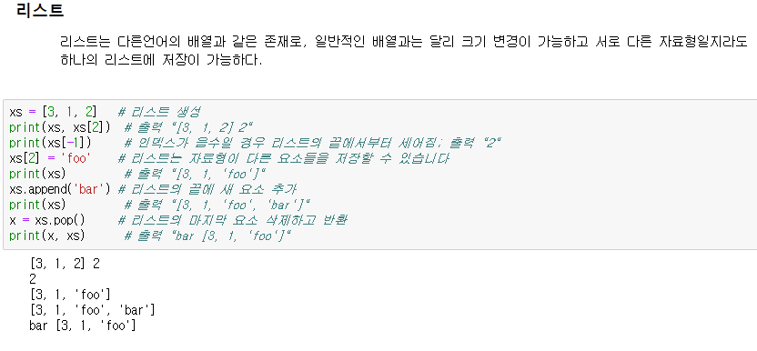
Python – 컨테이너

Slide 8
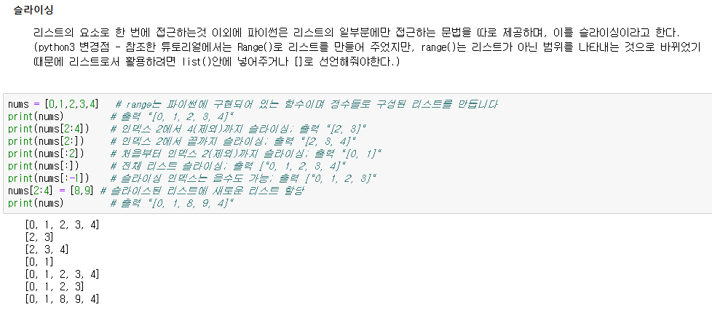
Python – 컨테이너

Slide 9
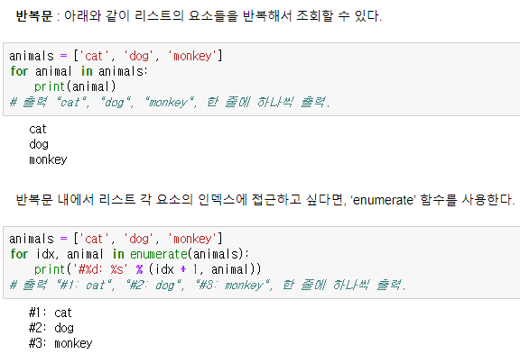
Python – 컨테이너

Slide 10
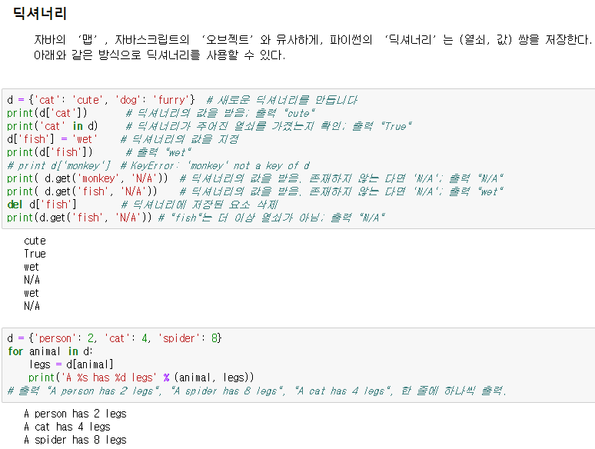
Python – 컨테이너

Slide 11
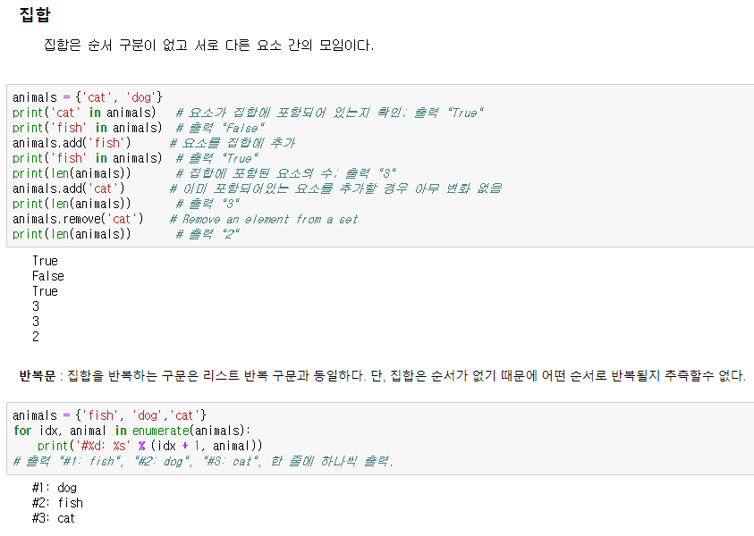
Python – 컨테이너

Slide 12
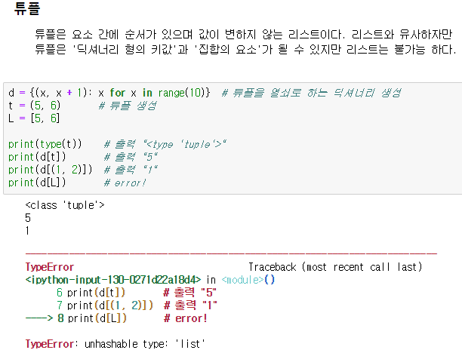
Python – 컨테이너

Slide 13
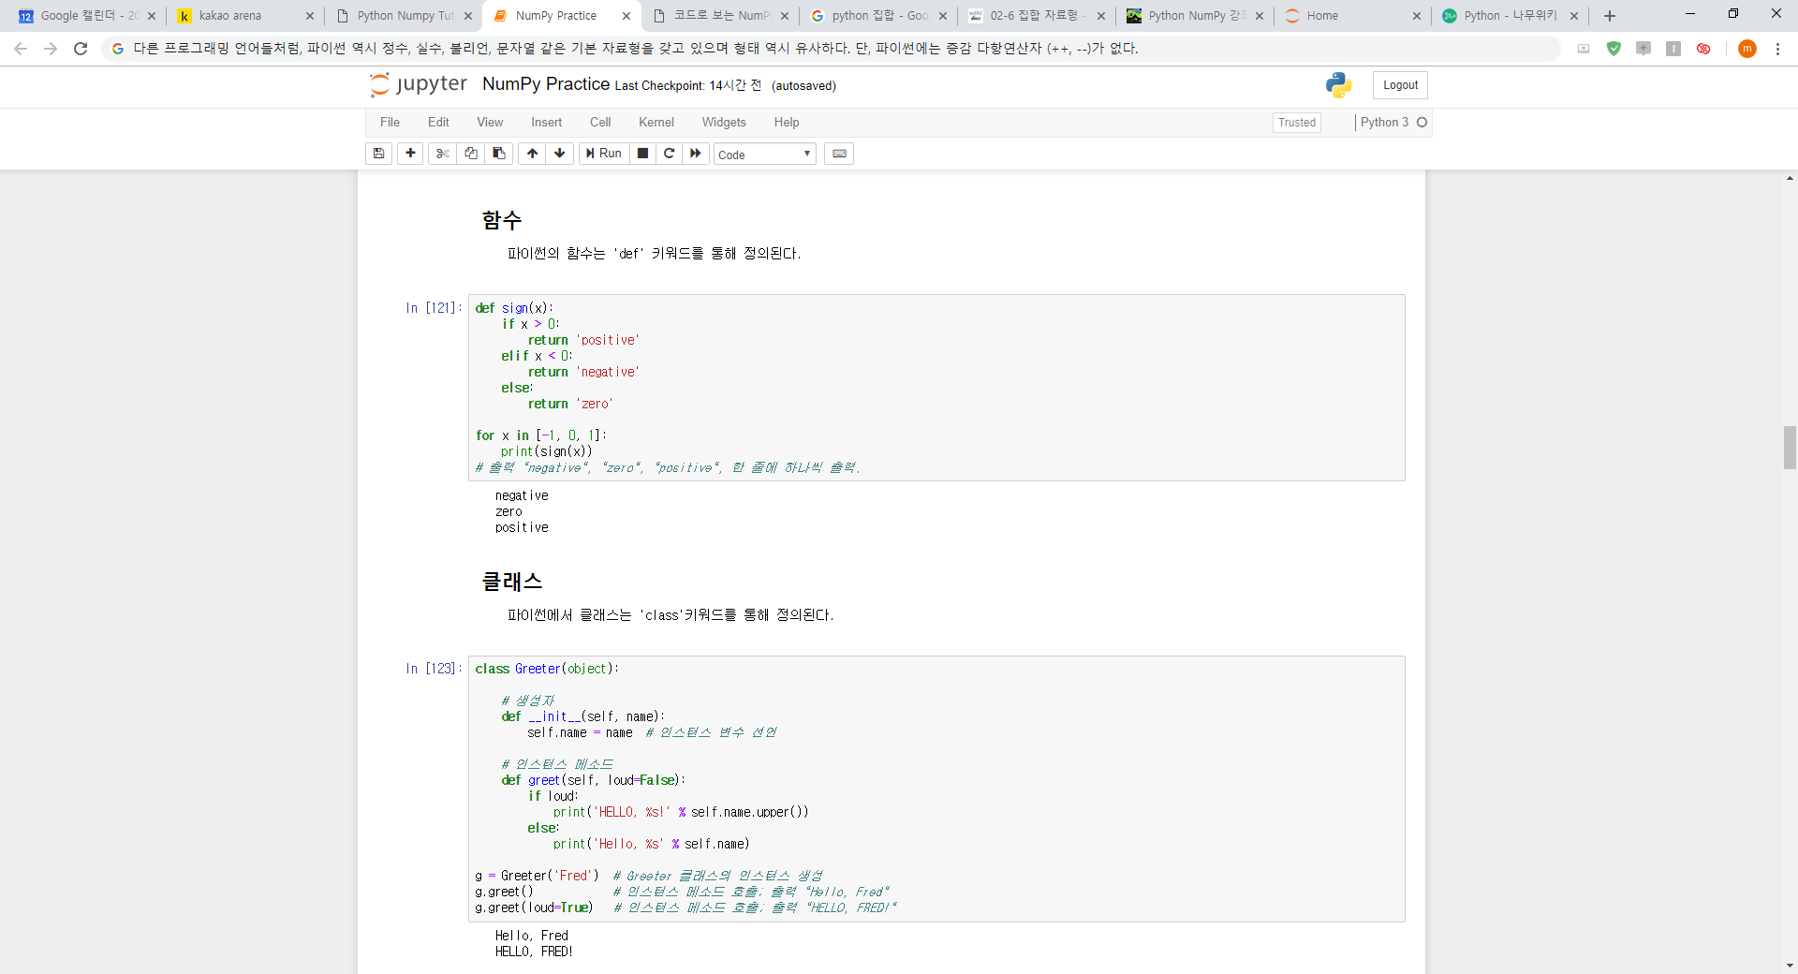
Python – 함수 & 클래스

Slide 14
NumPy
NumPy는 Numarray와 Numeric이라는 오래된 Python 패키지를 계승해서 나온 수학 및 과학 연산을 위한 파이썬 패키지
Numpy자체는 파이썬으로 되어 있지만, 내부는 상당부분 C나 포트란으로 되어있어 실행 속도는 꽤 빠른편
Numpy는 기본적으로 array라는 자료를 생성하고 이를 바탕으로 색인, 처리, 연산을 하는 기능을 수행한다.

Slide 15
NumPy - 배열
많은 숫자 데이터를 하나의 변수에 넣고 관리 할 때 리스트는 속도가 느리고 메모리를 많이 차지하는 단점이 있다. 이를 위해 배열(Array)을 사용해야 한다.
파이썬은 자체적인 배열 자료형을 제공하지 않기 때문에, 배열을 구현한 다른 패키지를 임포트해서 사용해야 한다.
이 표준 패키지가 NumPy이다.

Slide 16
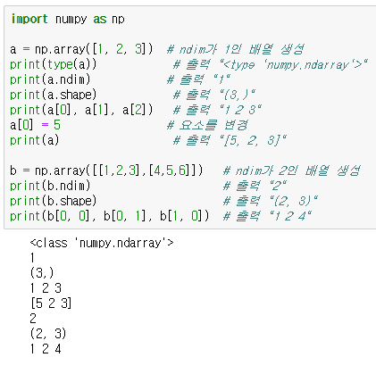
NumPy - 배열

Slide 17
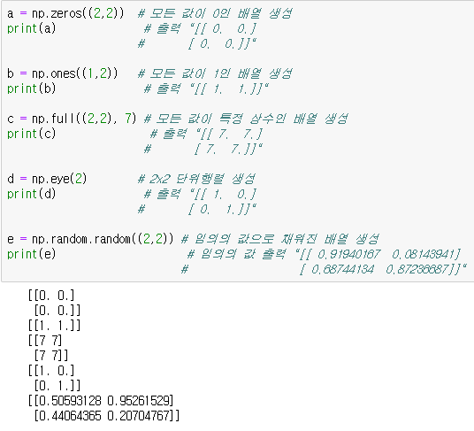
NumPy - 배열

Slide 18
NumPy – 배열 인덱싱
NumPy 배열 객체의 또다른 강력한 기능은 배열 인덱싱(array indexing) 방법이다. (팬시 인덱싱(fancy indexing)이라고도 함.)
배열 인덱싱은 데이터베이스의 질의(Query)기능을 수행하며, 괄호(Bracket, [])안의 인덱스 정보로 숫자나 슬라이스가 아니라 위치 정보를 나타내는 또 다른 ndarray 배열을 받을 수 있다.
배열 인덱싱의 방식으로는 정수 배열 인덱싱, 불리언 배열 인덱싱이 있다.

Slide 19
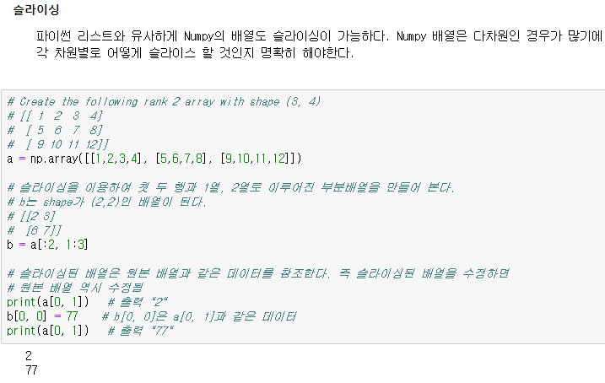
NumPy – 배열 인덱싱

Slide 20
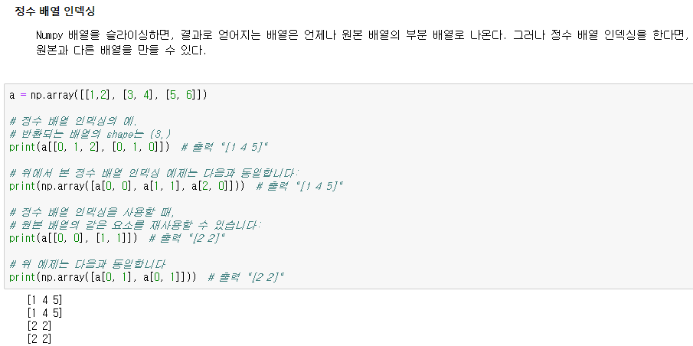
NumPy – 배열 인덱싱

Slide 21
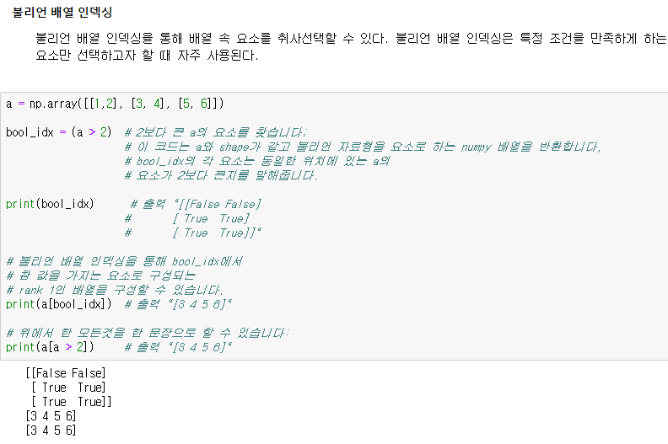
NumPy – 배열 인덱싱

Slide 22
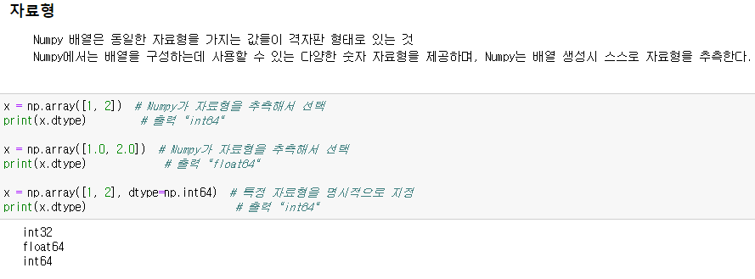
NumPy – 배열 자료형

Slide 23
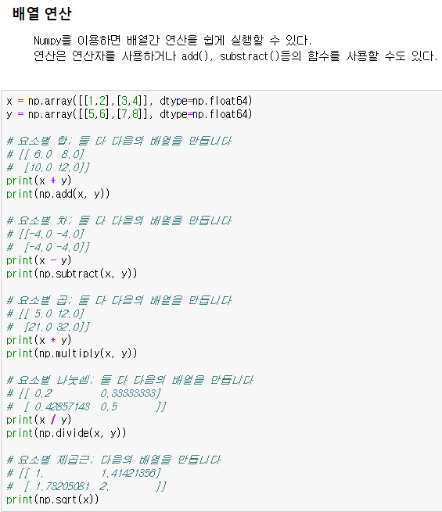
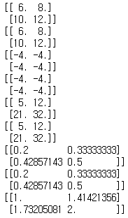
NumPy – 배열 연산

Slide 24
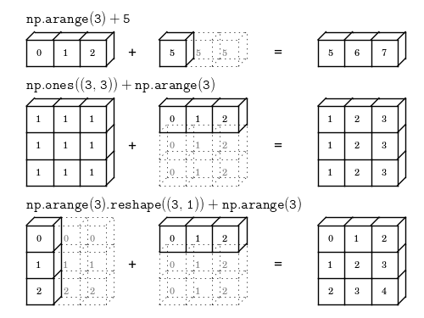
NumPy - 브로드 캐스팅
브로드캐스팅은 Numpy에서 shape가 다른 배열간에도 산술 연산이 가능하게 하도록 하는 매커니즘이다.

Slide 25
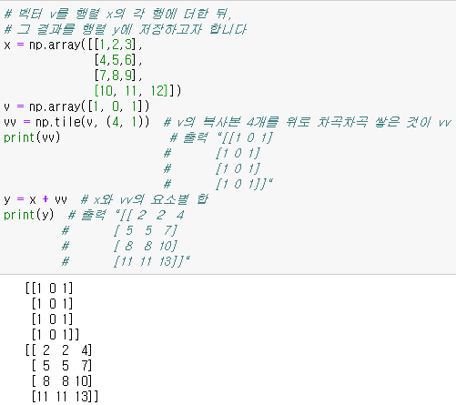
NumPy - 브로드 캐스팅

Slide 26
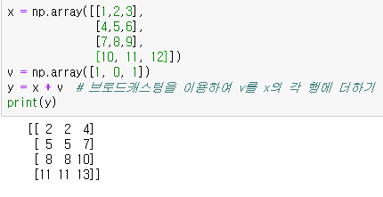
NumPy - 브로드 캐스팅

Slide 27
SciPy
NumPy는 고성능의 다차원 배열 객체와 이를 다룰 도구를 제공한다.
NumPy를 바탕으로 만들어진 SciPy는, Numpy 배열을 다루는 많은 과학, 공학 함수를 제공한다.

Slide 28
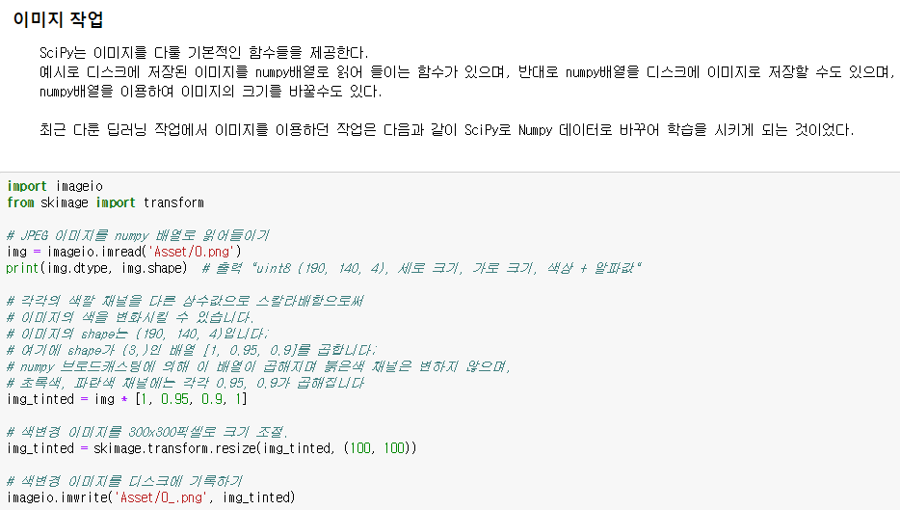
SciPy – 이미지 분석

Slide 29
SciPy – 이미지 분석

Slide 30
Matplotlib
Matplotlib는 파이썬에서 자료를 차트(chart)나 플롯(plot)으로 시각화(visulaization)하는 패키지이다.
Matplotlib는 다음과 같은 정형화된 차트나 플롯 이외에도 저수준 api를 사용한 다양한 시각화 기능을 제공한다.
라인 플롯(line plot)
스캐터 플롯(scatter plot)
컨투어 플롯(contour plot)
서피스 플롯(surface plot)
바 차트(bar chart)
히스토그램(histogram)
박스 플롯(box plot)
이미지

Slide 31
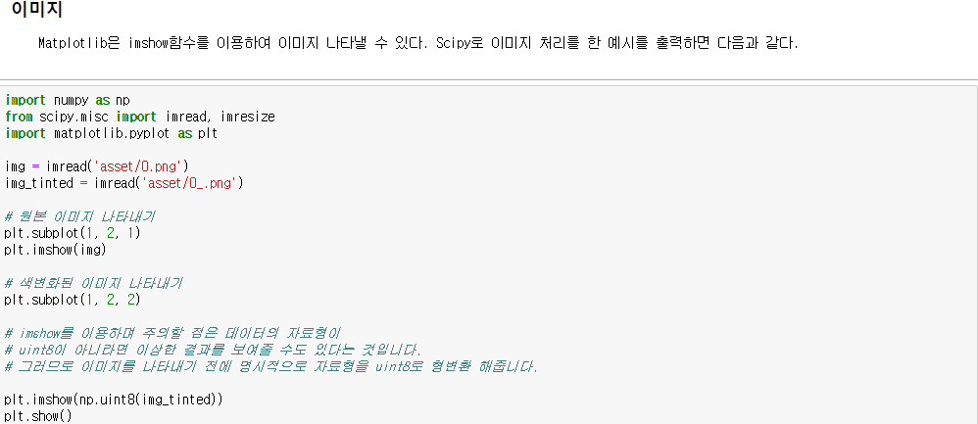
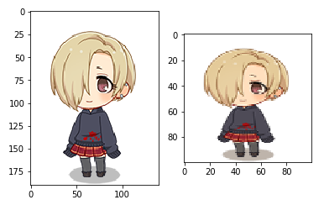
Matplotlib

Slide 32
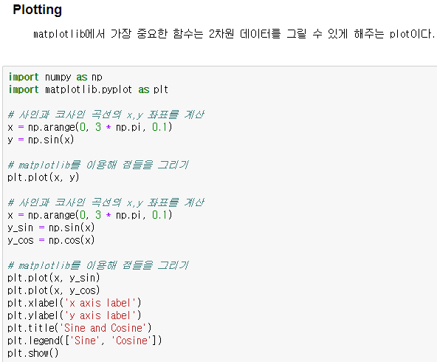
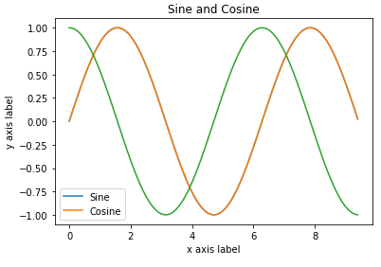
Matplotlib

Slide 33
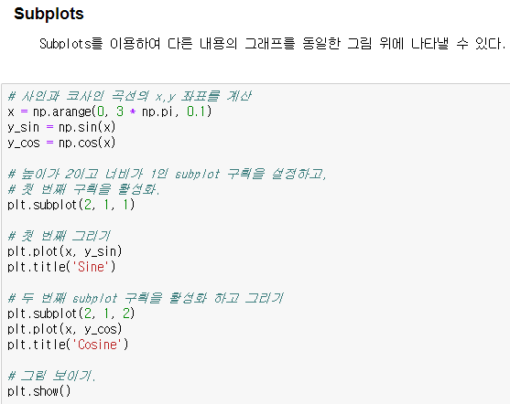
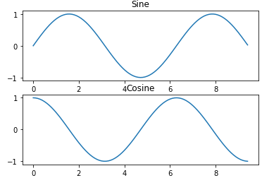
Matplotlib

